Slide 1
Alat Bantu Analisis Sistem Informasi
Pertemuan 12

Slide 2
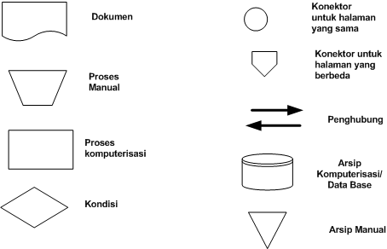
Flowmap ( Diagram Alur Dokumen)
Flowmapmenolong analisis dan programmer untuk memecahkan masalah ke dalam segmen-segmen yang lebih kecil dan menolong dalam menganalisis alternaitf-alternatif lain dalam pengoprasian.

Slide 3
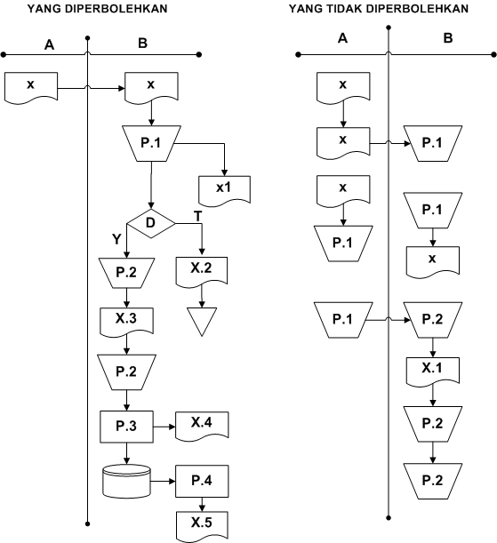
Aturan Main (Flowmap)
x
x
x
x
X = TIDAK BOLEH
x
x

Slide 4
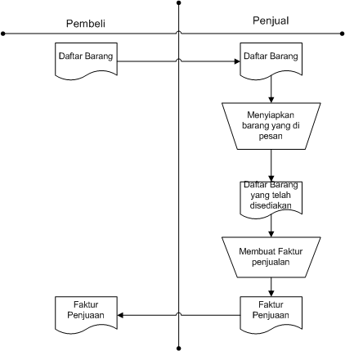
Kasus Sederhana
Mahasiswa menerima KHS dari Sekretariat
Pembeli menyerahkan daftar barang yang akan dibeli kepada penjual dan mendapatkan faktur penjualan dari penjual

Slide 5
TUGAS 3
Buat kelompok max 2 orang
Kerjakan latihan di buku halaman 102 no 1
Perhatikan aturan main pd slide sebelumnya
Kirim tugas pada kelas TUGAS KSI-nama kelas, paling lambat tanggal 4 Juli 2020 sebelum jam 12.00
Beri NAMA dan NIM pada tugas yg dikirimkan

